Slide 1
Animieren 2
Textfeld, Grafikobjekte

Slide 2
WENN-Funktion
Beginn
WENN Umsatz kleiner CHF 300’000 ➔ DANN 5 % des Umsatzes
➔ SONST WENN Umsatz grösser CHF 300’000 ➔ DANN 10 % des Umsatzes
B4<300000
Nein
Ja
Ergebnis:
B4*5%
Ergebnis:
B4*10%
Ende

Slide 3
WENN-Funktion (Lösung)
Beginn
WENN Umsatz kleiner CHF 300’000 ➔ DANN 5 % des Umsatzes
➔ SONST WENN Umsatz grösser CHF 300’000 ➔ DANN 10 % des Umsatzes
B4<300000
Nein
Ja
Ergebnis:
B4*5%
Ergebnis:
B4*10%
Ende

Slide 4
Verschachtelte WENN-Funktion
Beginn
WENN Umsatz kleiner CHF 50’000 ➔ DANN Keine Provision
➔ SONST WENN Umsatz kleiner CHF 200’000 ➔ DANN 5 % des Umsatzes
➔ SONST 10 % des Umsatzes
B4<50000
Nein
B4<200000
Nein
Ja
Ja
Ergebnis:
0
Ergebnis:
B4*5%
Ergebnis:
B4*10%
Ende

Slide 5
Verschachtelte WENN-Funktion (Lösung)
Beginn
WENN Umsatz kleiner CHF 50’000 ➔ DANN Keine Provision
➔ SONST WENN Umsatz kleiner CHF 200’000 ➔ DANN 5 % des Umsatzes
➔ SONST 10 % des Umsatzes
B4<50000
Nein
B4<200000
Nein
Ja
Ja
Ergebnis:
0
Ergebnis:
B4*5%
Ergebnis:
B4*10%
Ende

Slide 6
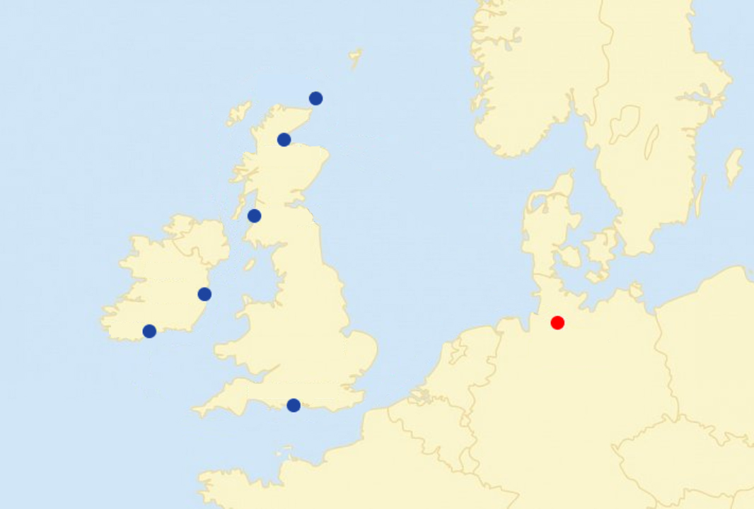


Kreuzfahrt rund um Grossbritannien
Kirkwall
Invergordon
Greenock
Irland
Dublin
Hamburg
Cork
Grossbritannien
Deutschland
Southampton
Schweiz

Slide 7
Kreuzfahrt rund um Grossbritannien
(Lösung)
Kirkwall
Invergordon
Greenock
Irland
Dublin
Hamburg
Cork
Grossbritannien
Deutschland
Southampton
Schweiz

Slide 8
Bestuhlung
U-Form
Parlamentarisch
Theaterform
Für Tagungen
Für Schulungszwecke
Für Präsentationen und Vorführungen

Slide 9
Bestuhlung
(Lösung)
U-Form
Parlamentarisch
Theaterform
Für Tagungen
Für Schulungszwecke
Für Präsentationen und Vorführungen

